Slide 1
IDEIAS PROJETO PI2
Mateus Salgado

Slide 2
Teste Automatizado de IPERF3 com interface para resultados

Slide 3
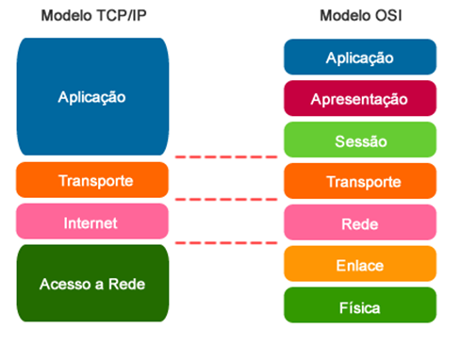
IPERF3
Client e Server:
-f Formato das informações: Kbits, Mbits, KBytes, MBytes
-h Ajuda – Mostrará todas as opções
-i n Exibe o status a cada n segundos
-o <filename> Salva o resultado ou mensagem de erro em um arquivo
-p Especifica a porta a ser utilizada
-u Define o uso do UDP, ao invés do TCP
-v Mostra a versão
Server:
-s Inicia o Iperf como Servidor
Client:
-c Inicia o Iperf como Cliente (client)
-d Para fazer o teste bidirecional simultaneamente (dualtest)
-b Especifica a banda a ser utilizada (bandwith)
-n Número de byte para transmissão
-r Para fazer o teste bidirecional sendo um lado de cada vez (tradoff)
-t Tempo de transmissão (default 10 segundos)
TCP/IP: DNS, BOOTP, DHCP.
Protocolos de serviços para o usuário: FTP, HTTP, Telnet, SMTP, POP3, IMAP, TFTP, NFS, NIS, LPR, LPD, ICQ, RealAudio, Gopher, Archie, Finger, SNMP e outros.

Slide 4
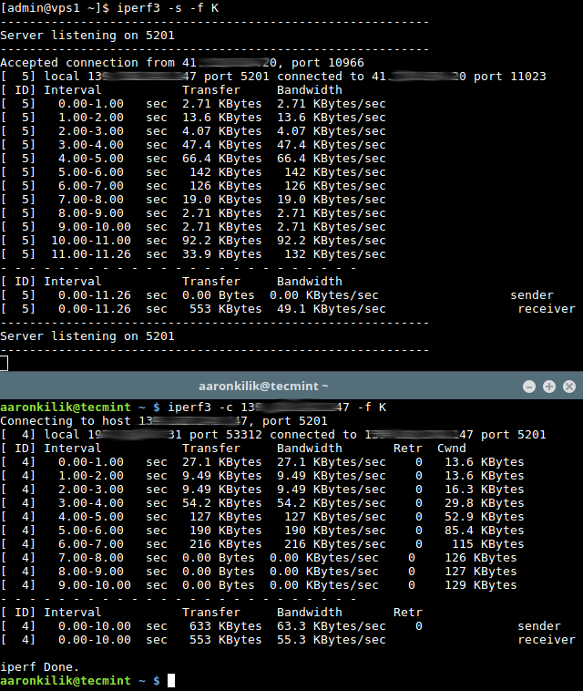

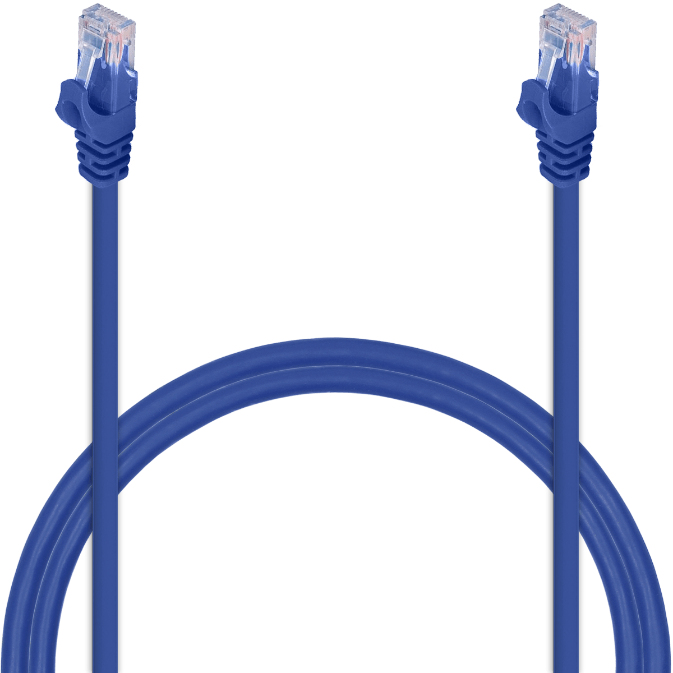

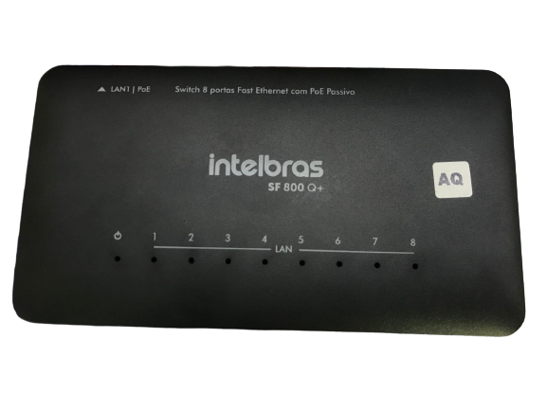
Teste Manual
iperf –s iperf –c 10.10.8.75

Slide 5

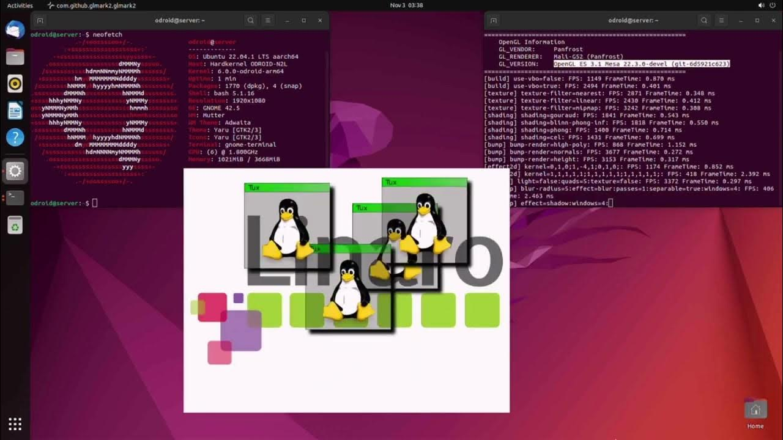
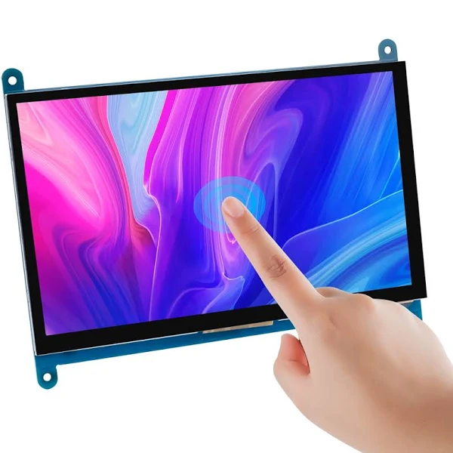
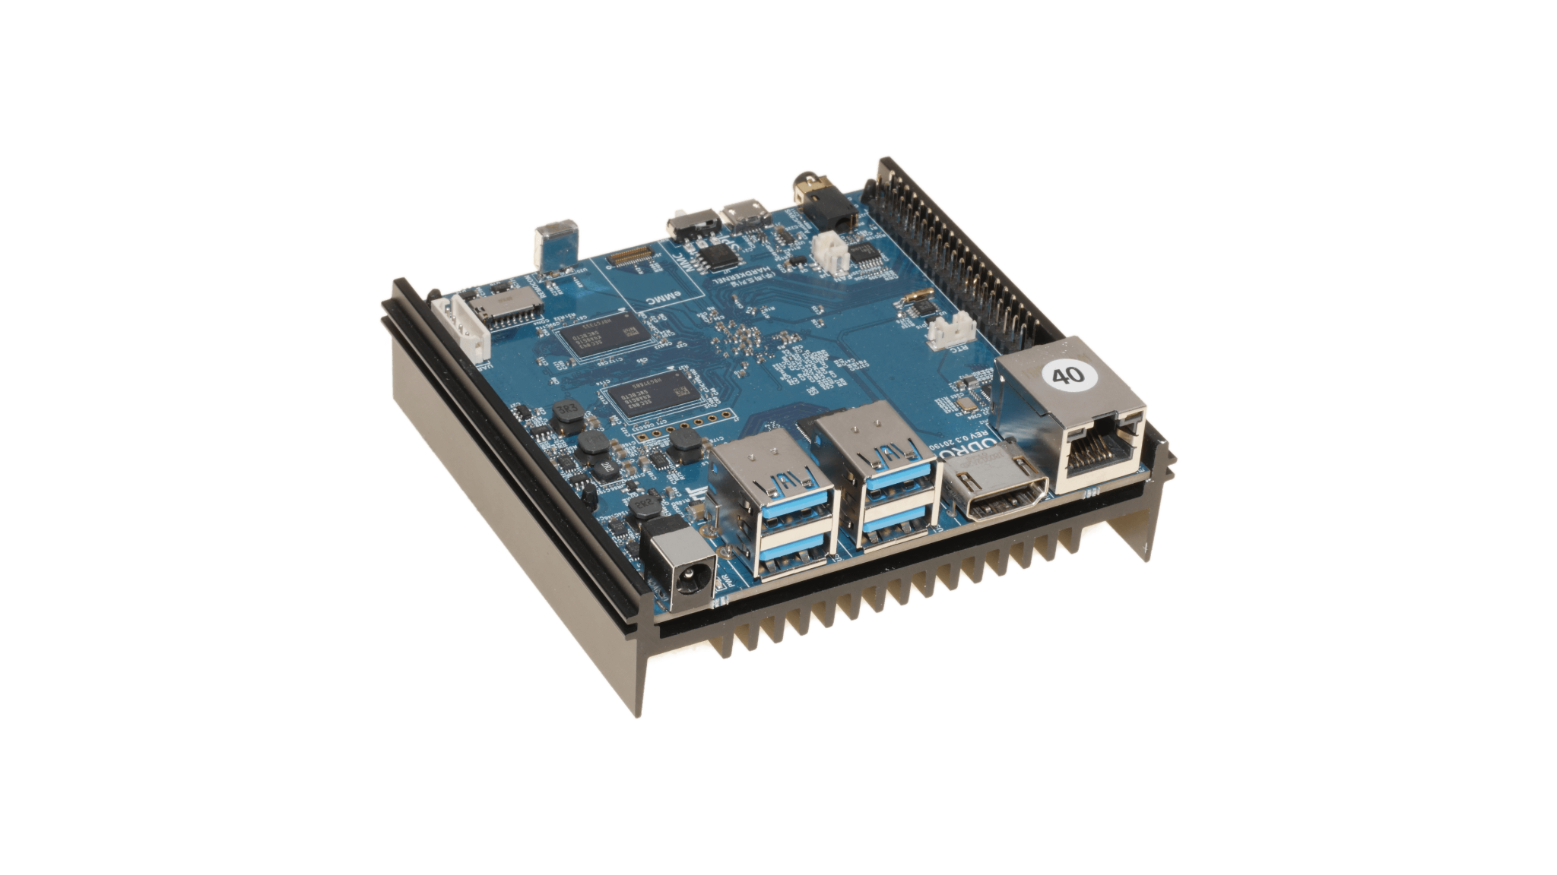
Teste Automatizado

Slide 6
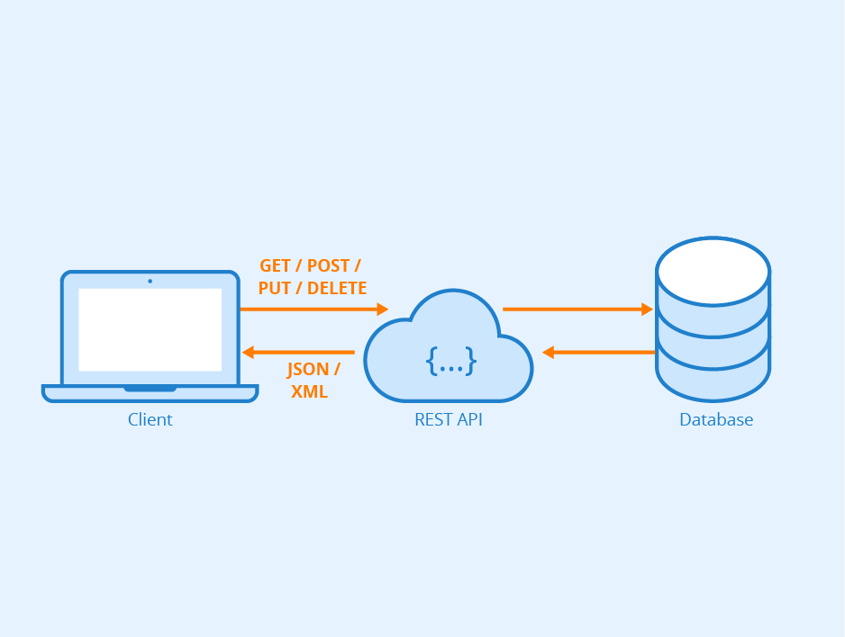

HTTP
O protocolo HTTP define oito métodos (GET, HEAD, POST, PUT, DELETE, TRACE, OPTIONS e CONNECT) que indicam a ação a ser realizada no recurso especificado. Conforme Bastos e Ladeiras, o método determina o que o servidor deve fazer com o URL fornecido no momento da requisição de um recurso.

Slide 7
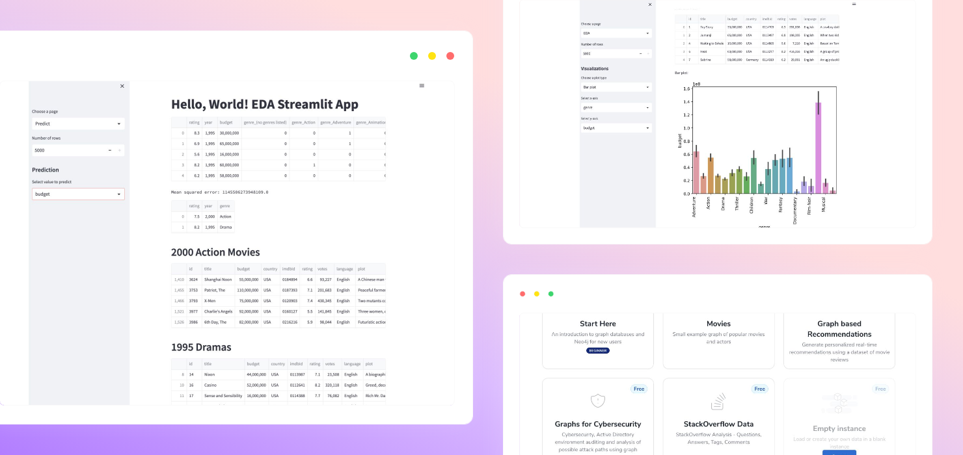
Streamlit

Slide 8
RELÓGIO DIGITAL DESPERTADOR COM INFORMAÇÕES CLIMÁTICAS

Slide 9
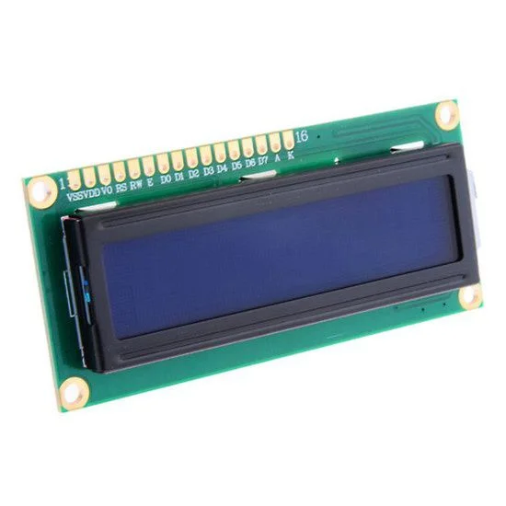
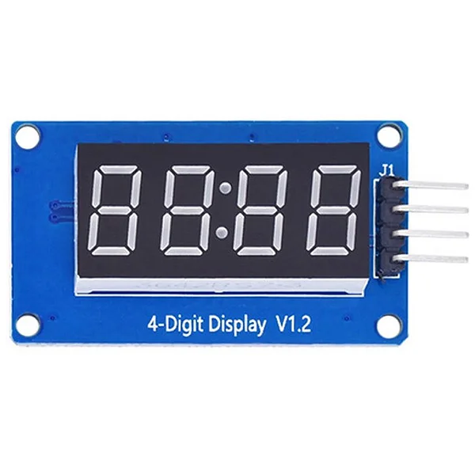
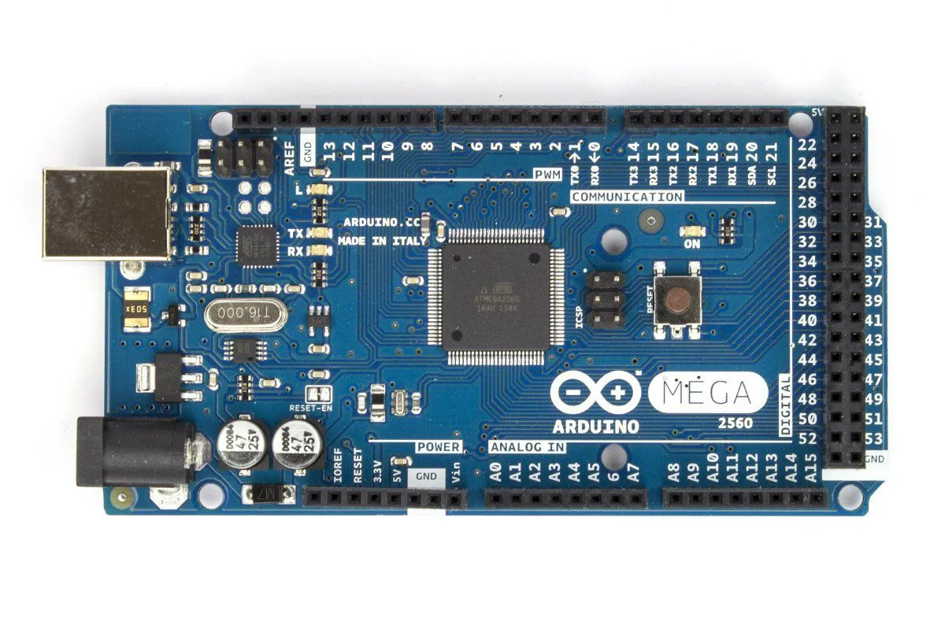
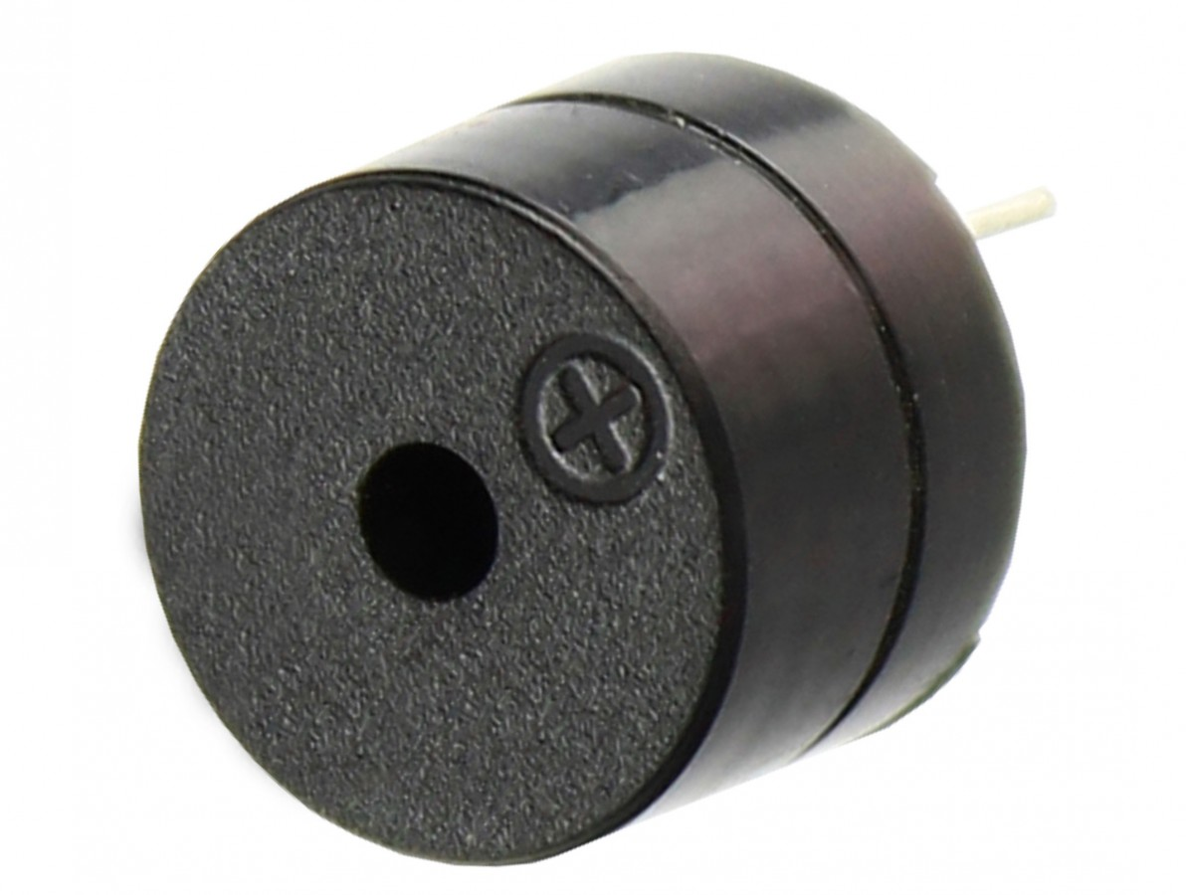
COMPONENTES

Slide 10
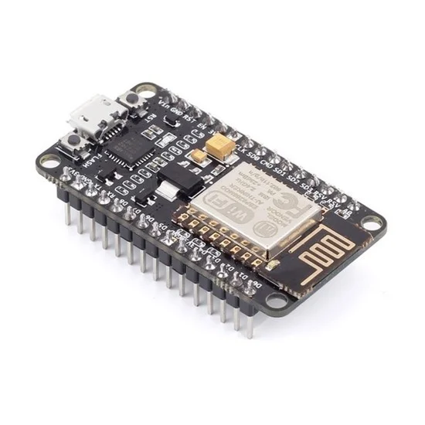
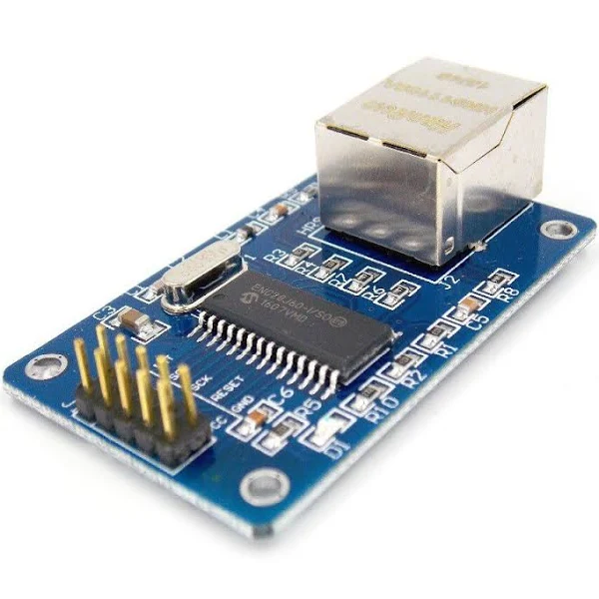
COMUNICAÇÃO

Slide 11
OBSERVADOR MEDIDOR DE TENSÃO E CORRENTE DO PROTOCOLO PoE

Slide 12
Pontos:
Medição de tensão e corrente entregue ao PD
Informação de modo de entrega do PoE Modo A ou Modo B
Informação de tempo alimentando o PD
Opção de interromper alimentação

Slide 13
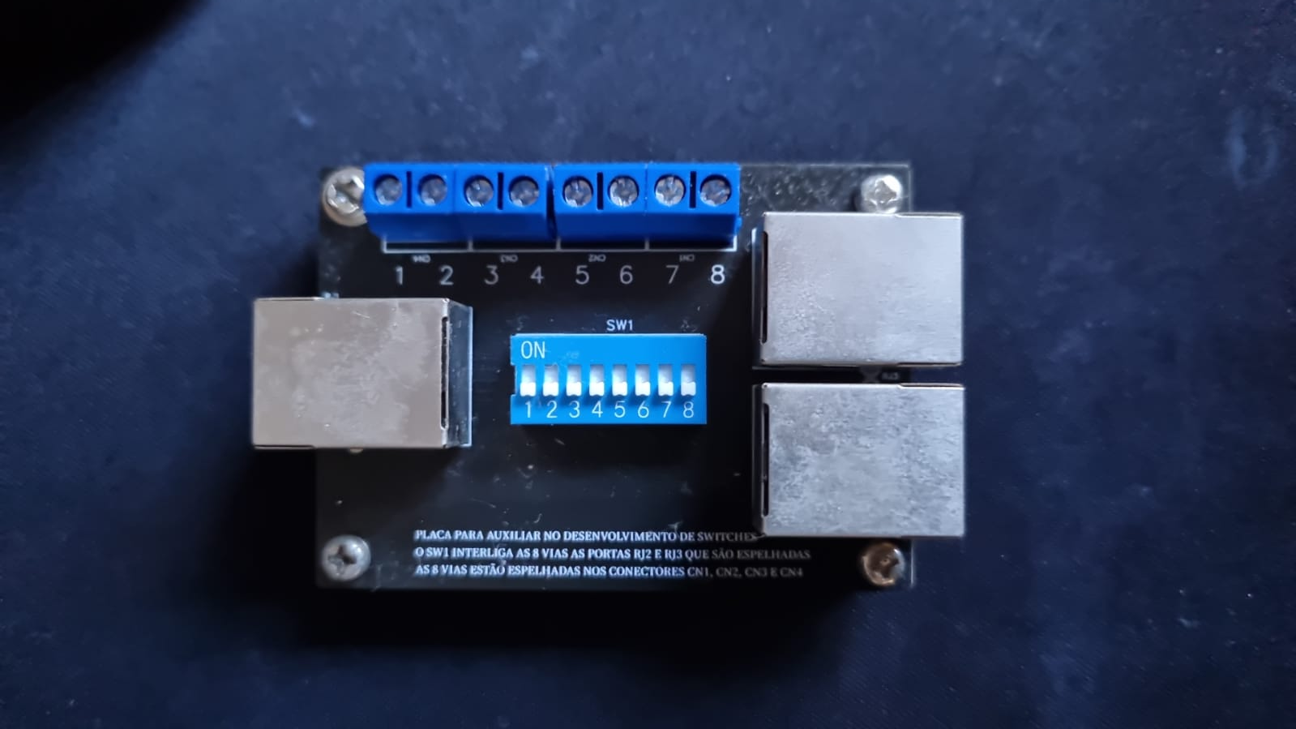
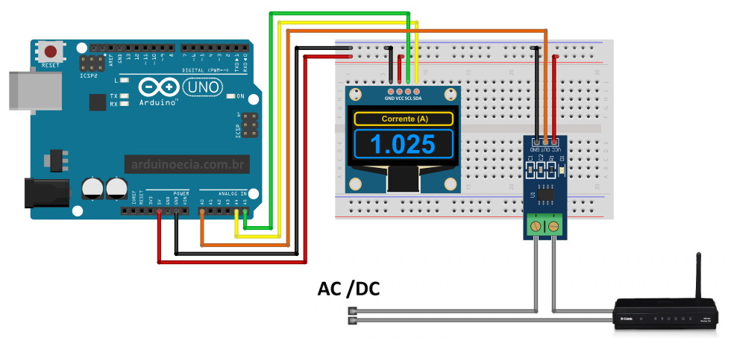
Ideia

Slide 14
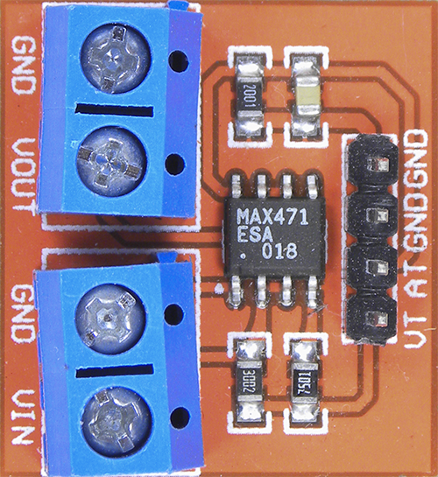
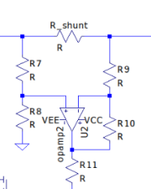
MEDIR TENSÃO E CORRENTE

Slide 15
COMUNICAÇÃO

Slide 16
Buggy seguidor de linha

Slide 17
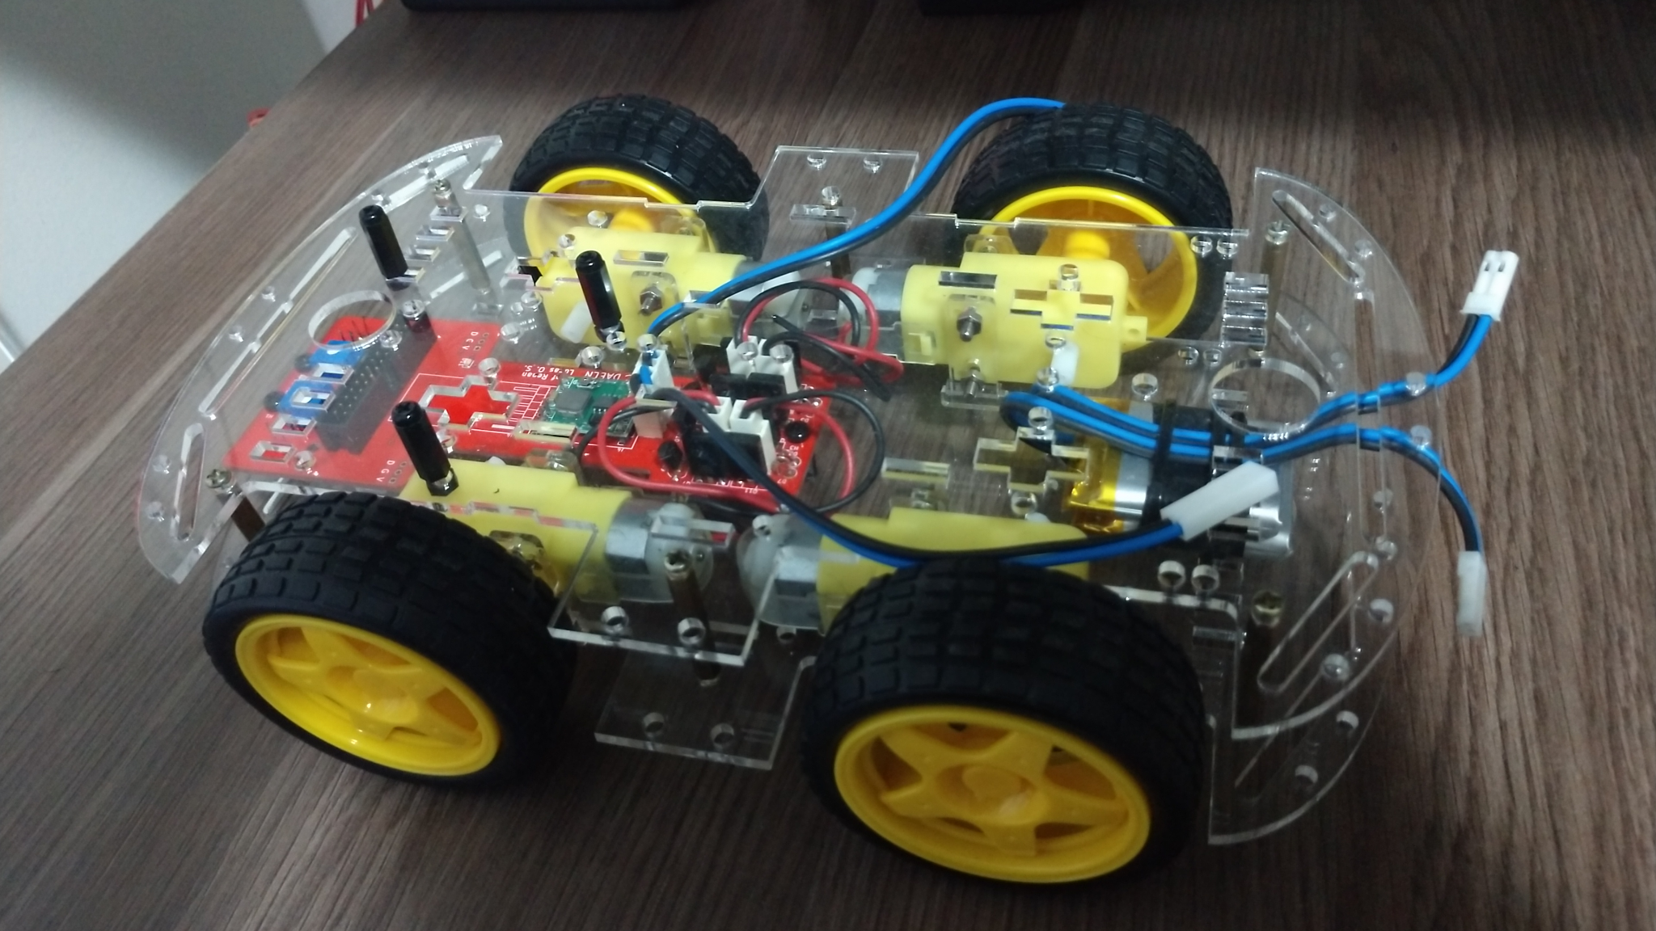
Carrinho

Slide 18
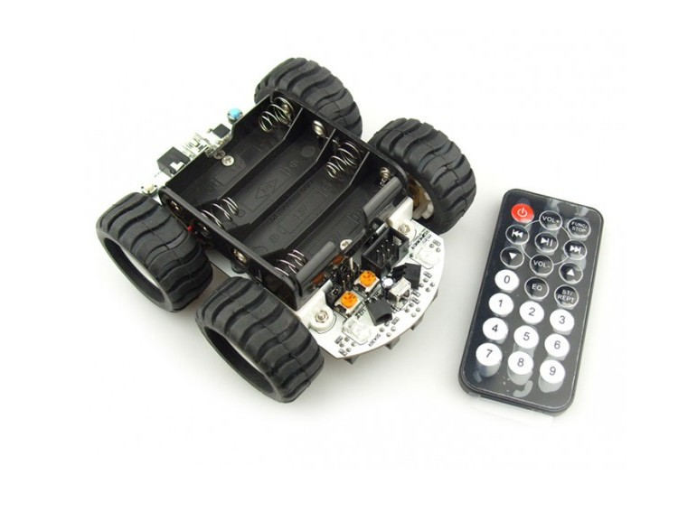
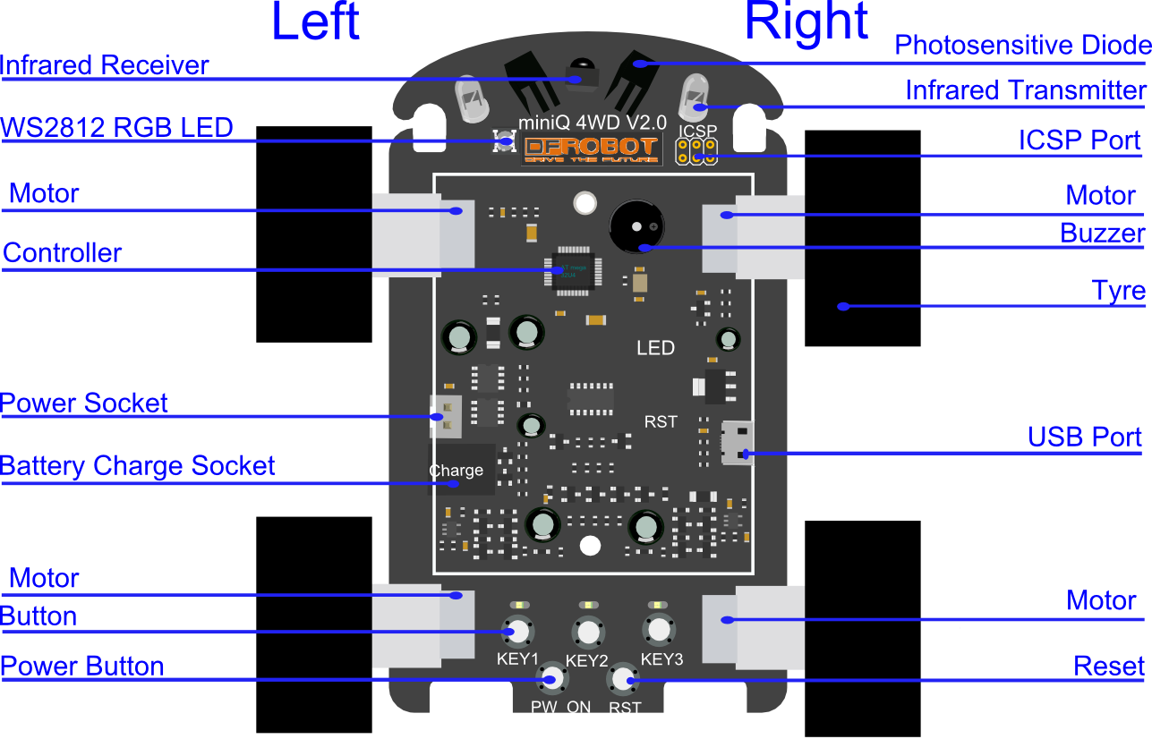
Carrinho

Slide 19
Funcionalidades
Modo seguidor de linha
Controle por controle infravermelho
Sensores de desvio
Buzina

Slide 20
Estufa Hidropônica inteligenete

Slide 21
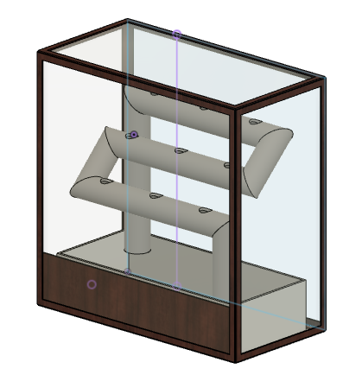
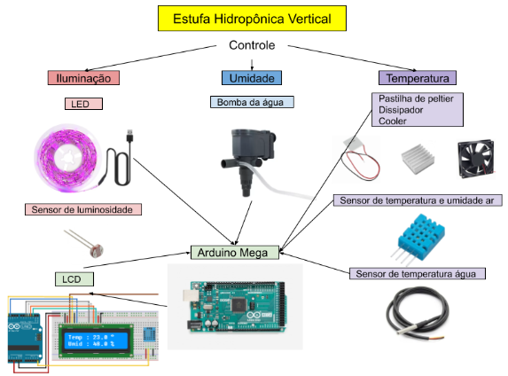
Funcionamento e Esboço

Slide 22
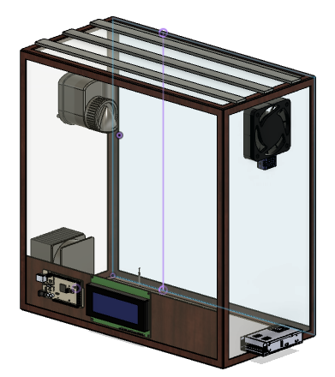
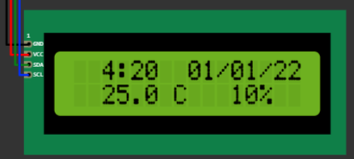
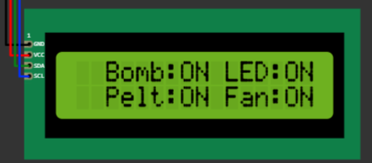
Funcionamento e Esboço

